Slide 1
INFOSTART EVENT 2012 Санкт-Петербург
Особенности работы платформы 1С с СУБД Oracle Database
Филиппов Олег
comol@mail.ru
http://comol.livejournal.ru
Notes:
План презентации:
Внедрение на oracle – что для этого нужно? (цены, серверы и т.п.)
Основные понятия (БД, схема, Версионность, RAC, логи, табличные пространства, listener, sysdba, alert log)
“Oracle совместимо” – особенности разработки (длинна индексов, текстовые строки, NULL при сортировке, временные таблицы, ИОТ)
Известные «особенности» работы 1С c Oracle Database
Первичная настройка Oracle Database для работы с 1С
Тонкая настройка Oracle Database для работы с 1С
Из запрещенного
Помощники администрирования (ЦУП, TOAD, Spotlight, SQL Developer, EM)
Для чего нужно внедрять Oracle
Здравствуйте, Коллеги. Мой доклад будет о работе платформы 1С с СУБД Oracle Database. Пока что не так много внедрений решений 1С, в которых в качестве СУБД использовалась бы Oracle Database.
Соответственно информации о работе 1С с этой СУБД тоже не много. В своё время ничего более-менее подходящего и подробного по этому вопросу я не нашел. В основном касательно работы СУБД Oracle с платформой 1С встречаются
2 противоречивых мнения: 1) Оптимисты говорят «Это же Oracle – промышленная СУБД, надежная, быстрая, проверенная» 2) Пессимисты – «Это же 1С. Пока они работу с Oracle отладят….»
Истина как всегда где то в середине. Собственно далее попытаемся разобраться и аргументировать все положительный и отрицательные стороны. Для отрицательных так же приведу возможные решения… если они есть. И в конце доклада постараюсь резюмировать, когда же всё таки имеет смысл использовать Oracle.

Slide 2
Внедрение на Oracle. Что для этого нужно?
Статья расходов
Лицензии 5576р (SE ONE) x N 6092р (STD) x N
ОС на сервер 0р (Linux) 1000р (STD) x N
Сам сервер ------------ -------------
Желательно DBA + ?
Notes:
Чтобы не растерять всю аудиторию начну пожалуй с этого слайда.
В oracle standard edition one не поддерживается в полной мере кластеризация (RAC) всё остальное, что допускается для использования и использует 1С в нём есть.
ОС рекомендуется Oracle Linux. Именно Linux, потому как для Oracle Database это родная ОС.

Slide 3
Основные понятия. Схема и БД.
Схема = БД
Логическая сущность
Физическая сущность
Notes:
В литературе и статьях (хоть немногочисленных) можно часто встретить объяснение для 1С что схема Oracle = БД 1С. Докажем что это не так…
Отсюда и проблемы с пониманием разницы, с резервным копированием и т.д.

Slide 4
Основные понятия. Версионность.
Версионные СУБД
Блокировочные СУБД
Читается последняя зафиксированная версия данных
Ожидание фиксации изменений
Oracle Database
IBM DB2
Postgre SQL
MS SQL Server
Но READ_COMMITED_SNAPSHOT делает MS SQL версионным во многих случаях. Используется в 8.3
+ Меньше ожидание чтения
- Больше расход ресурсов
Notes:
Oracle – единственный полноценный версионник. Естественно версионность спасает только при чтении внутри транзакции.

Slide 5
Основные понятия. RAC, ASM.
За что любят Oracle?
RAC
Real Application Cluster
Полноценный кластер. Отказоустойчивость и масштабируемость вплоть до распараллеливания запроса по узлам.
ASM
Automatic Storage Management. Автоматическое
управление дисковым пространством.
Контролируемая избыточность и балансировка нагрузки.
Notes:
RAC – нужен для действительно больших систем. RAC – кластер типа «активен» - «активен»
ASM как правило используется совместно с RAC.
ASM повышает производительность путем автоматического рассредоточения объектов базы данных по большому количеству устройств, увеличивает доступность базы данных, так как позволяет добавлять в базу данных
новые дисковые устройства, не останавливая ее; ASM автоматически, с минимальным вмешательством в работу производит выравнивание распределения файлов но устройствам.
По сути управление дисками и ФС автоматизировано и отдано на откуп DBA. В случае использования SAN и большого числа дисков – очень актуально.

Slide 6
Основные понятия. Archive Log или No Archive Log.
Archive Log
No Archive Log
Online Backup RMAN
Восстановление на любой момент времени
Нужно следить за объемом доступного для хранения логов дискового пространства.
Backup только всей бд (всех схем)
Следить за дисковым пространством логов не нужно
Online Backup возможен только средствами импорта и экспорта impdp и expdp
Notes:
В режиме Archive Log если у вас на сервере есть более 1 БД 1С и вы хотите использовать полнофункциональные бэкапы – понадобится 2-я БД, созданная специальным образом, для восстановления бэкапа, чтобы потом средствами datapump перенести в основной сервер. Вообще в 90% случаев для 1С будет No Archive Log. Всё зависит от выбранной стратегии резервного копирования и SLA (если таковой имеется). По сути Archive Log – банальная ротация, но без неё online резервное копирование не возможно. Если кончится место для Archive Log 1С тупо упадёт.

Slide 7
Основные понятия. Табличные пространства.
размер блока
ведение логов
сжатие
Bigfile
Табличное пространство
Файлы
размер
расположение
приращение
V81C_DATA
V81C_INDEX
V81C_INDEX_BIG
V81C_LOB
V81C_TEMP
Табличные пространства 1С
Notes:
Табличное пространство – группа файлов (в MS SQL так и называлась). Но в Oracle более важна, т.к. для ТП задаётся размер блока, bigfile, ведение логов. Если не bigfile, то ограничение 32 ГБ.
Для файлов по традиции нужно увеличивать начальный размер и прирощение.
Data – Сами таблицы
Index – индексы
Index_Big – размер блока 16КБ. Если индекс не удаётся создать в Index платформа пытается создать его в Index_big. Нужное ещё размер кэша для 16 КБ блоков установить… Собсственно размер блока можно варьировать. Чем меньше – тем быстрее запись. Чем больше, тем быстрее чтение больших объемов
LOB – хранилища значений и строки неограниченной длинны. Очень хорошо что разделили. Теперь можно не нарушая лицензионного соглашения вынести весь мусор на отдельный диск
Temp – tempdb. Нужен очень быстрый дисковы массив.

Slide 8
Основные понятия. Redo log, alert log, listener, sysdba.
Redo Log – Текущий Log. Нужно следить за размером свободного пространства. Можно отключать.
Alert Log /u01/app/oracle/diag/rbms/main/OID/alert смотреть в него придётся даже если есть dba
Listener – сетевой доступ к БД
Sysdba – не для работы с БД
Notes:
Oracle «не прощает ошибки». Если заканчивается место под логи – просто «падает». Если нет Backup-ов, то и логи не нужны.
Alert Log – ТЖ
Listener. Как и многое в Oracle скорее сделан во имя кластера – отдельное приложение. Но «точка входа»
SYSDBA – root для oracle. Часть обычных действий не доступна. Зато с административными проблем нет.

Slide 9
«Oracle Совместимо». Текстовые строки
Специфичная лингвистическая сортировка
NLSSORT
Функциональные индексы
Lbuilder при установке
Не более 3-х строковых измерений
LENGTH(NLSSORT(x)) = MIN( 2000, LENGTH(x) * 8 + 10) < 6398.
V81С_INDEX_BIG. Размер кэша
Notes:
Вот Он главный бич 1С с Oracle. Любая текстовая строка в базе и из базы вызывает эту функцию. 1С учитывает точки, запятые и т.п. при сортировке. Для Oracle по стандарту они не учитываются

Slide 10
«Oracle Совместимо». NULL, Временные таблицы, IOT
IOT = Кластерный Индекс
IOT не поддерживается 1С
+
Скорость записи увеличивается
-
Скорость чтения снижается
NULL – Обратный порядок сортировки (по отношению к MS SQL)
Временные таблицы – не совсем временные.
Notes:
Отсутствие IOT конечно жестоко. Очень странно при этом наблюдать тесты «запись в oracle быстрее»… или «чтение в oracle медленнее…». Сам как таковой oracle здесь не причём. В IOT медленне запись и быстрее чтение, как и для кластерного индекса

Slide 11
Проблемы работы 1С с СУБД Oracle Database
Последняя БСП на Oracle Database не запускается… проблема перечислений
Важен не сам факт ошибки, а выводы из него…
Проблемы резервного копирования и обслуживания БД.
Из за использования схемы как БД
Проблемы «сложных» запросов
Проблемы получения плана запросов (ЦУП)
Проблемы IOT и временных таблиц
Notes:
Не хочется произносить слова «баги», но всё-таки придётся.
Слайд отчасти дублирует предыдущие
В перечислениях обращение к реквизиту «порядок» приводит к ошибке. 1С выпускает и выпускает «основной инструмент разработчика» и «флагманский продукт» «не обращая внимания» на эту ошибку. Это значит просто что даже первичного тестирования работоспособности на oracle не проводится Про проблему с БД уже сказал. Со временными таблицами в oracle всё плохо. Нормальный профайлер – только ЦУП, и даже из него нормально план запроса получить отчень и очень трудно.
Временные таблицы в Oracle как бы не совсем временные. Создаются, потом используются…. Очищаются. Но в словаре остаются. Разделяются для каждой сессии, поэтому даже с включенным dynamic_sampeling никто не обещает корректного плана выполения запроса. Вцелом oracle не рекоммендует использовать временные таблицы для сохранения промежуточных реультатов – для этого у них всё-таки view. Временные таблицы ориентированы на жесткую структуру, просто данные используются в рамках сеанса.
Оптимизатор Oracle не ориентирован на обширное использование вложенных запросов и как правило выбирает достаточно простой план выполнения для соединений (NASTED LOOPS).
Нормального Профайлера как в MS SQL нет – не нейдёте. Есть куча различных Log Analizer-ов. В т.ч. Умеют toad и Spotlight о которых речь пойдёт ниже. Но Online, графического плана запроса, полноценной фильтрации не найти.

Slide 12
Упущенные возможности
Материал этого слайда представлен только для ознакомления. Использование данных возможностей противоречит лицензионному соглашению 1С.
Секционирование таблиц (6 видов!)
Stored outline – «подсказки» оптимизатору
Mat. View – индексированные представления
Сжатие
Битовые индексы
Notes:
Можно очень много выиграть – жаль всё запрещено
Stored outline – подсказка оптимизатору
Секционирование (оно же партиционирование) – разбиение на части таблицы по годам.
Mat View – индексированное представление.
Сжатие – не всегда это плохо…… в наших задачу можно проставить…..
Битовые индексы – в случае наличия столбцов, в УПП где мало значений – малая эффективность…

Slide 13
Первичная настройка Oracle Database для работы с 1С
SPFILE
Sessions > 230 Processes > 200 (Подбирается под конкретное решение)
recyclebin OFF (реструктуризация – пересоздание таблиц)
cursor_sharing=exact (функциональные индексы)
trace_enabled FALSE (расширенный ТЖ)
Настроить почтовые оповещения в EM –очень нужны
С 10 версии нет необходимости «вручную» собирать статистику. Перестраивать по расписанию все индексы не нужно.
Notes:
По умолчанию Oracle подойдёт только для тестовой среды.
Sessions и Processes всегда почти не хватит в production не преступно увеличить до 200. сессий может быть чуть больше. По сути процесс – это соединение, но есть куча внутренних процессов.
Trace_enabled не SQL Trace конечно, но всё равно не нужен постоянно… да и нам не поможет
Корзина – можно только поулыбаться. Очень радует что она работает не на удаление строк – только на удаление таблиц. А в 1С любая реструктуризация – удаление таблиц… Добавили критерий отбора и объём базы вырос в 2 раза ☺.
Почтовые оповещения – оповещают о проблемах, кончающемся месте и т.п., если вовремя отреагировать можно «не дать ораклу упасть».
Cursor_sharing - управляет механизмом поиска запроса в кэше запросов. Чтобы уменьшить время на распарсивание запросов
главное остановить dba или ставить exact. С одной стороны кучи мелких запросов со сложными конструкциями типично для 1С - тратится много времени на их компиляцию. Но менять нельзя –
Перестанут использоваться функциональные индексы. Т.е. все…
EXACT - ищется запрос точно совпадающий с Вашим. Никакой перезаписи Вашего запроса (использование переменных связывания) для возможного использования другими сессиями не производится.
FORCE - ищется запрос, совпадающий с Вашим запросом с точностью до связных переменных. Перезапись осуществляется: все литералы заменяются на связные переменные, план создается для «усовершенствованного» запроса.
SIMILAR (появилось в 9i) -выполняются те же действия, что и при FORCE, но к тому же осуществляется проверка: можно ли подобрать аналогичный уже разобранный запрос, который не должен изменить план Вашего запроса. То есть, если оптимизатор решит, что для выполнения Вашего запроса нужен другой план, нежели в уже разобранном, то Ваш запрос будет полностью разбираться.
Статистика очень важна для CBO. Но в 10 версии Job сбора статистики есть уже системный, притом собирает статистику только по тем таблицам по которым нужна. Тем не менее руками можно и запустить сбор статистики.

Slide 14
Первичная настройка Oracle Database для работы с 1С
Если Backup средствами impdp и expdp отключить archive Log и Redo Log ограничить (impdp и expdp их не используют)
Задать приращение для фалов в 1С tablespace, добавить файлы (не менее 3-х). Разумный начальный размер и приращение.
Включить AMM
Notes:
Impdp и expdp – обычные средства импорта/экспорта…. Собственно вся сложная стратегия дифференциального резервного
AMM –автоматическое управление памятью. Если есть dba тут он конечно пусть сам разберётся…..

Slide 15
Тонкая настройка Oracle Database для работы с 1С
optimizer_index_cost_adj – порог использования индексов. Чем меньше, тем больше индексов будет использовано. Около 30.
filesystemio_options = SETALL – Прямое обращение к диску. «Oracle лучше знать»…
Redo log group members > 2 Redo log groups > 1 - уменьшить число
переключений
Notes:
optimizer_index_cost_adj - существенная настройка. Чем меньше – тем ниже порог использования индексов. Существенно конечно можно не трогать, но в 2-3 раза уменьшить. Т.к индексы у нас только штатные…
Fileststemio_options – месьма существенно у меня дликокнат.

Slide 16
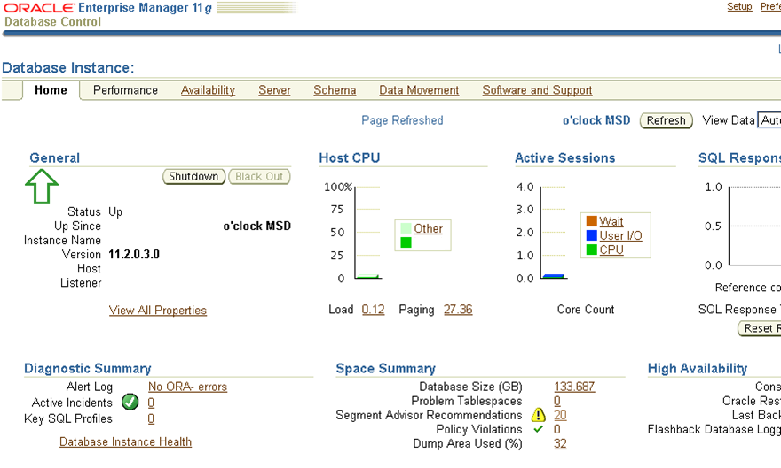
Средства Администрирования
Enterprise Manager
Notes:
EM – основное средство. Бесплатный, Web интерфейс и т.п.

Slide 17
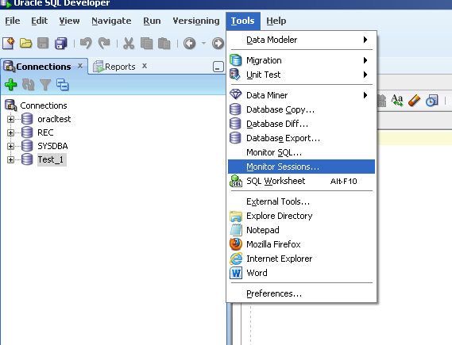
Средства Администрирования
SQL Developer
Бесплатный
Написан на Java
В основном для DML и частично DDL
Больше всего похож на Management studio MS SQL
Notes:
java продукцию ужасно не люблю… но на postgre показал что зря… Самый близки аналог MS MS как я вижу. По крайней мере точно ближе чем postgre.

Slide 18
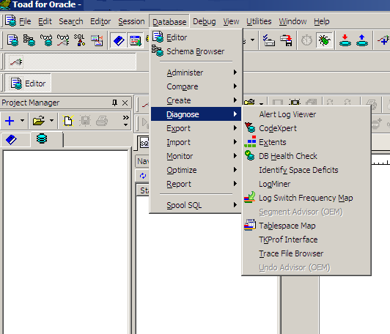
Средства Администрирования
TOAD
Платный. Цена лицензии до 172 т.р.
Много функциональности. Не вся нужна и не вся удобна
Есть даже Best Practice. Не все подходят для 1С (!)
Notes:
Бытует мнения что для хорошего dba не обойтись… но в данном случае именно инструмент наверное для 10

Slide 19
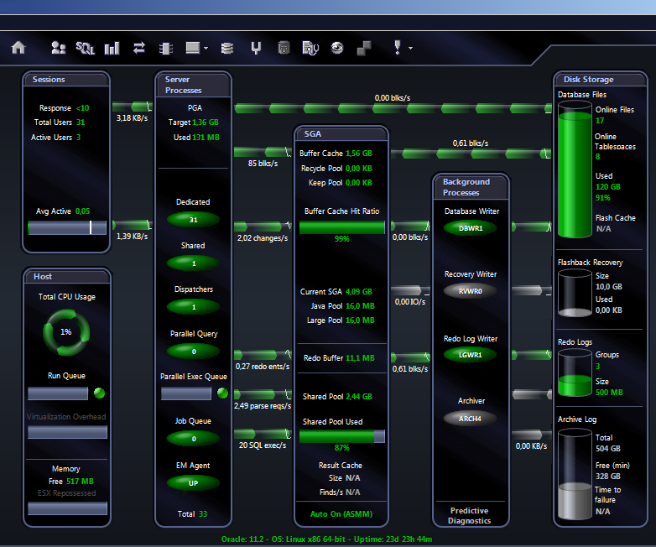
Средства Администрирования
Spotlight
Платный около 37 т.р.
В основном средство мониторинга
Удобно графически все на одном экране
Notes:
Очень красиво, правильно и быстро выявлет все текущеие проблемы, даже вариант решения предложить. Но я уж думаю я вас так вынужден оставить на время.

Slide 20
Техническая поддержка
Язык только английский
Платная на пользователя, годовая подписка бесплатно при покупке
Отвечают оперативно но не всегда по теме
Ранее называлась metalink
Обновления – нетривиальный процесс
Notes:
Как видите разнообразие поддерживаемых языков поражает.
По поддерживаемым языкам можно сделать вывод в каких странах располагается основная масса специалистов oracle ☺.
Собственно специалистов высокого уровня ожидать там трудно. Просто могут хорошо покопаться во внутренней БД и внутренних ресурсах.
Обычно ответа можно дождаться в течение дня.
Кроме сервиса обращений там же доступ к БД тех. Поддержки и доступ к скачиванию обновлений. Но сами обновления это целая история. Перекомпиляция объектов схемы – нормальная ситуация.

Slide 21
Когда нужен Oracle?
- Есть Oracle DBA
- Oracle уже куплен
- Нужен полноценный кластер
- Специфичное решение, удалось договориться с 1С
Notes:
Собственно в других случаях лучше обойтись MS SQL

Slide 22
INFOSTART EVENT 2012 Санкт-Петербург
СПАСИБО ЗА ВНИМАНИЕ

